Slide 1

AEMINOX (Acero inoxidables)
INTEGRANTES:
Amaya Urrego Duván Camilo
Beltrán Mora María Alejandra
Sánchez Pineda Natalia
Agudelo García Angie Esmeralda
Suarez Cuellar Sindy Caterine

Slide 2
ÍNDICE
1. TITULO
2. PLANTEAMIENTO DEL PROBLEMA
3. JUSTIFICACION
4. DELIMITACIÓN
5. ALCANCE
6. OBJETIVO GENERAL
7. OBJETIVOS ESPECIFICOS
8. INSTRUMENTOS DE RECOLECCION
- ENTREVISTA
- FOTOGRAFIA
9. MAPA DE PROCESO
10. REQUERIMIENTOS
10.1. FUNCIONALES
10.2. NO FUNCIONAL
11. DIAGRAMAS BPMN
- ADMINISTRACIÓN DE INVENTARIO
- INGRESO Y CONTROL DE MATERIALES
- PROCESO DE COMPRA DE MATERIALES
12. DIAGRAMA CASOS DE USO
13. I-EEE830
- REQUERIMIENTOS FUNCIONALES
- REQUERIMIENTOS NO FUNCIOLAES
14. CASOS DE USO EXTENDIDOS

Slide 3
SISTEMA GESTION DE INVENTARIO DE LA EMPRESA AEMINOX.

Slide 4
PLANTEAMIENTO DEL PROBLEMA
AEMINOX es una empresa que se destaca por la creación y distribución de materia prima como lo es el acero inoxidable, elemento usado para la elaboración de los artículos que comercializa la empresa; así mismo AEMINOX realiza instalaciones, adecuaciones de servicios de terminación de acabado en diferentes tipos de edificaciones y su vez cuenta con contactos en manufactura y metales primarios con convenios para la prestación de servicios a nivel nacional.
Frente a los procesos de inventariado realizados actualmente dentro de la empresa, son procesos que se realizan de forma manual, lo cual ha traído como consecuencia que dentro de las negociaciones con proveedores se generen demoras en los tiempos de respuesta de las solicitudes de los clientes, debido a los retrasos frente a la organización del material y la administración del inventario.

Slide 5
JUSTIFICACIÓN
Frente a la necesidad y el problema encontrado en cuanto a la gestión de los inventarios realizados por la empresa, este proyecto buscará brindar un acompañamiento al personal frente a los procesos de control y gestionamiento del inventario a través de un sistema de información.
Actualmente la compañía se encuentra en una etapa de cambio en donde la realización y organización de manejo del área, se convierte en un elemento vital para el negocio; en esta medida y bajo la situación planteada se establece la necesidad de construir un programa en donde se pueda visualizar detalladamente la materia prima, recursos con los que cuenta la compañía, el ingreso y control de los materiales en el inventario.
Al contar con este sistema la empresa se beneficiará ya que se brindará mejor organización al gestionamiento de inventario

Slide 6
Este proyecto se realizará en un periodo de 6 trimestres que comprende desde abril del 2019 hasta agosto del 2020. La delimitación geográfica es la empresa AEMINOX del barrio Gaitán Cortes.
DELIMITACIÓN

Slide 7
El alcance de este sistema va dirigido a la empresa AEMINOX, sobre esta empresa se trabajará el proceso de inventario ya que es el problema que se identificó a través de recolección de información que se realizó sobre la empresa.
ALCANCE

Slide 8
Implementar un sistema de información orientado a la web para la gestión de inventarios de la empresa AEMINOX.
OBJETIVO GENERAL

Slide 9
Facilitar la organización los datos que se ingresan a la empresa a través del aplicativo.
Gestionar los recursos de la empresa AEMINOX dándole un modelo de organización a la empresa.
Permitir un fácil acceso al aplicativo para una mayor eficacia al momento de la gestión de inventario de la empresa AEMINOX.
OBJETIVOS ESPECIFICOS

Slide 10
INSTRUMENTOS DE RECOLECCIÓN DE DATOS
En el levantamiento se obtuvo una entrevista para definición del proyecto.
Para el levantamiento de información se obtuvo como estrategia la técnica de observación.

Slide 11
PREGUNTAS ENTREVISTA EMPRESA AEMINOX.
¿Qué necesidades presenta la empresa en el momento?
¿Cuáles métodos han utilizado para solucionar esas necesidades?
¿Qué proceso utiliza el cliente para pedir un producto?
¿Cuál es el proceso que utilizan ustedes para hacer entrega del producto?
¿Solo utiliza un proceso para la entrega del producto?
¿Cómo realizan el proceso de atención al cliente?
¿Hay una persona encargada del proceso?
¿Cómo llevan el proceso de facturación de los productos?
¿En qué formatos se lleva a cabo la tabulación de las facturas?
¿Cómo realizan el proceso de inventario?
¿Cómo registran ese proceso?
¿Tienen una persona encargada de ese proceso?
¿Qué problemas les ha generado el proceso de inventario?
¿Cuáles considera usted los problemas de la empresa?

Slide 12
CONCLUSIONES ENTREVISTA AEMINOX
En conclusión podemos decir que tras la entrevista que se le realizó a la empresa AEMINOX se analizo que encuentran dificultades en los procesos de gestión de inventario al momento de levantamiento de información se utilizo la técnica de observación así que no se pudo detallar mejor, se espera próxima entrevista.

Slide 13
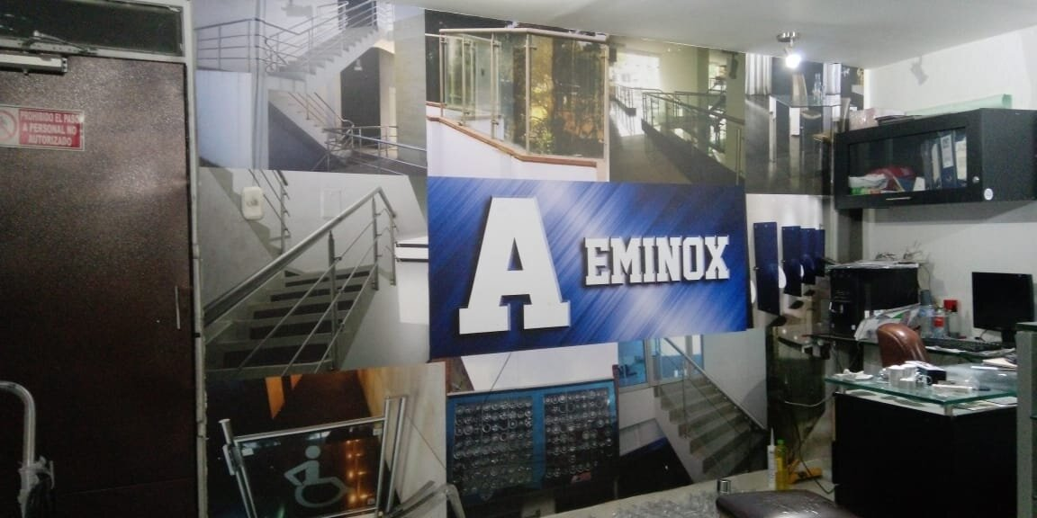

Slide 14
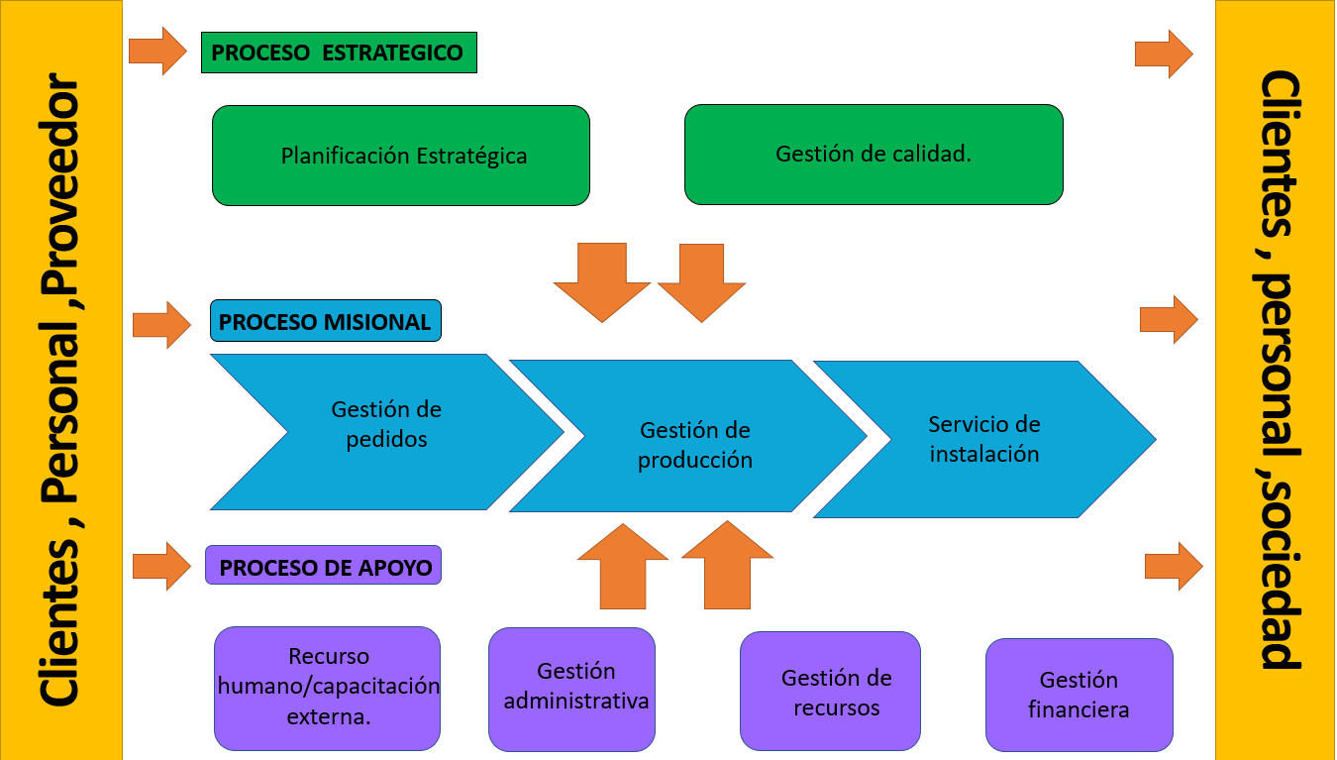
MAPA DE PROCESOS

Slide 15
→ RF-001: El sistema permitirá el registro a los usuarios que van a utilizar la plataforma.
→ RF-002: El sistema permitirá el acceso a los usuarios registrados.
→ RF-003: cada registro en la plataforma del inventario debe estar identificado.
→ RF:004: El sistema permitirá el envío de notificaciones de los materiales al proveedor para solicitud de compra.
→ RF-005: El sistema debe permitir generar controles sobre lo materiales existentes.
→ RF-006: El sistema debe permitir al personal la creación de categorías para la clasificación de los productos en él inventario.
REQUERIMIENTOS FUNCIONALES

Slide 16
→ RNF-001: El sistema debe de funcionar correctamente a un cierto número de usuarios.
→ RNF-002: El sistema deberá mantener un cierto nivel en el rendimiento en casos de fallos del software.
→ RNF-003: El sistema debe proporcionar mensajes y notificaciones de error que sean informativos y orientados a usuario final.
→ RNF-004: Los permisos de acceso al sistema podrán ser cambiados solamente por el administrador.
→ RNF-005: El sistema debe asegurar que los datos estén protegidos del acceso no autorizado.
REQUERIMIENTOS NO FUNCIONALES

Slide 17
BPMN

Slide 18
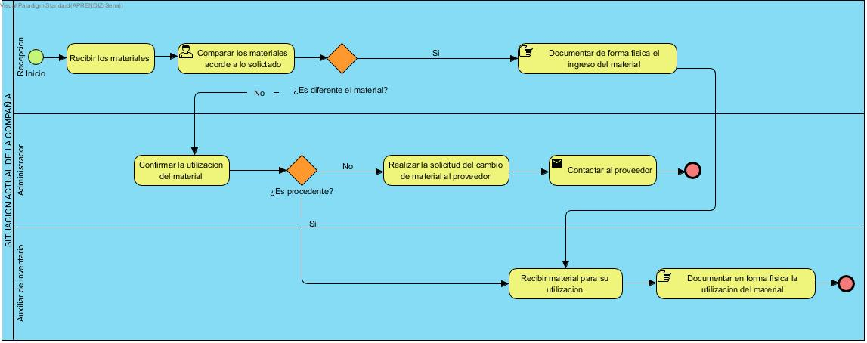
Diagrama 1. Situación actual de la compañía.

Slide 19
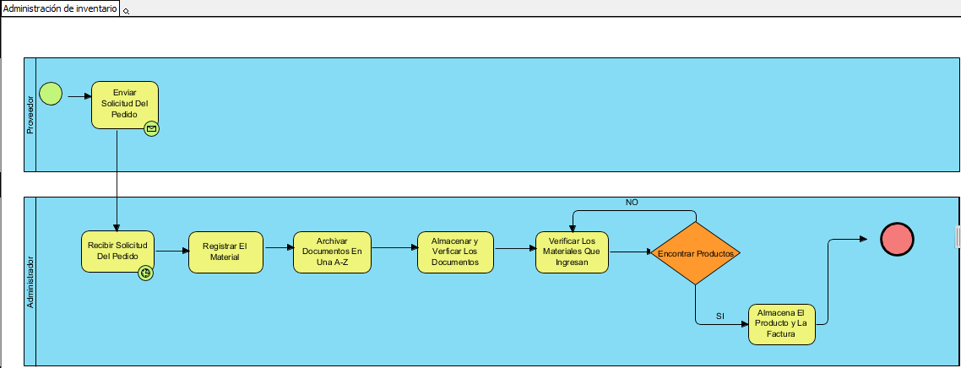
Diagrama 2. Administración del inventario empresa-proveedor.

Slide 20
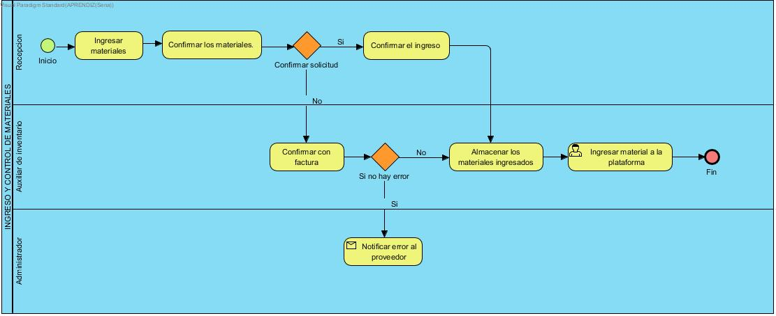
Diagrama 3. Ingreso y control de materiales.

Slide 21
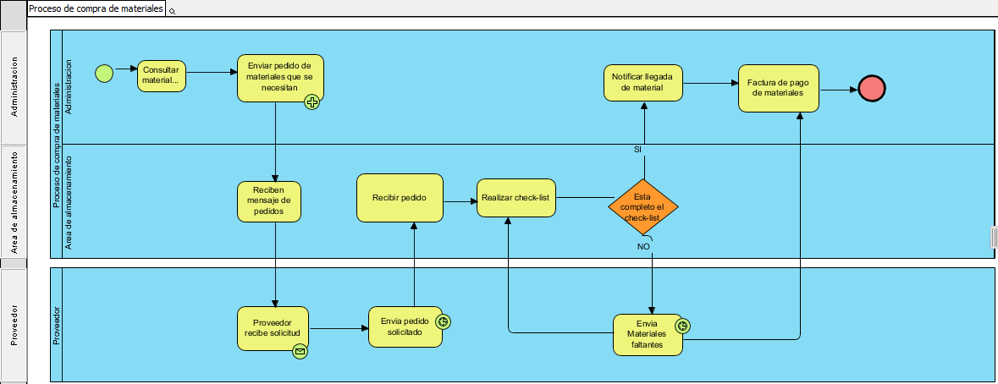
Diagrama 4. Proceso de compra de materiales empresa-proveedor.

Slide 22
IEEE-830
REQUERIMIENTOS FUNCIONALES

Slide 23
Identificación del requerimiento: | RF001
Nombre del Requerimiento: | Registro a los usuarios
Características: | Los usuarios deberán registrarse para acceder al sistema.
Descripción del requerimiento: | El sistema permitirá el registro a los usuarios que van a utilizar la plataforma.
Requerimiento NO funcional: | RNF002 RNF004 RNF005
Prioridad del requerimiento: Alta

Slide 24
Identificación del requerimiento: | RF002
Nombre del Requerimiento: | Acceso a los usuarios
Características: | El sistema ofrecerá al usuario la información que él requiera para el proceso de inventario.
Descripción del requerimiento: | El sistema permitirá el acceso a los usuarios registrados.
Requerimiento NO funcional: | RNF002 RNF004 RNF005
Prioridad del requerimiento: Alta

Slide 25
Identificación del requerimiento: | RF003
Nombre del Requerimiento: | Registro en la plataforma
Características: | Se identificará cada registro que entre en el sistema y este se identificará.
Descripción del requerimiento: | A cada registro en la plataforma del inventario, debe estar identificado.
Requerimiento NO funcional: | RNF001 RNF002 RNF004 RNF005
Prioridad del requerimiento: Alta

Slide 26
Identificación del requerimiento: | RF004
Nombre del Requerimiento: | Enviar notificaciones de la disponibilidad de los materiales
Características: | El sistema generará reportes de la disponibilidad de los recursos o materiales que hay disponibles en el momento.
Descripción del requerimiento: | El sistema permitirá el envío de notificaciones de la disponibilidad de los materiales al proveedor para solicitud de compra.
Requerimiento NO funcional: | RNF001 RNF002 RNF003 RFN005
Prioridad del requerimiento: Alta

Slide 27
Identificación del requerimiento: | RF005
Nombre del Requerimiento: | Permitir generar controles sobre lo materiales
Características: | El sistema podrá controlar la salida y entrada de los materiales que se encuentran y también con materiales que se pueden reutilizar.
Descripción del requerimiento: | El sistema debe permitir generar controles sobre lo materiales existentes.
Requerimiento NO funcional: | RNF001 RNF002 RNF003 RNF005
Prioridad del requerimiento: Alta

Slide 28
Identificación del requerimiento: | RF006
Nombre del Requerimiento: | Creación de categorías para la clasificación
Características: | El usuario generará las categorías para que así el sistema pueda clasificar los materiales que se controla para su facilidad de brusquedad.
Descripción del requerimiento: | El sistema debe permitir al personal la creación de categorías para la clasificación de los productos en él inventario.
Requerimiento NO funcional: | RNF001 RNF002 RNF003 RNF004 RNF005
Prioridad del requerimiento: Alta

Slide 29
Identificación del requerimiento: | RF007
Nombre del Requerimiento: | Cerrar sesión
Características: | El usuario cerrara sesión cuando se haya utilizado la plataforma.
Descripción del requerimiento: | El sistema permitirá que el usuario pueda cerrar sesión después de la utilización de la plataforma.
Requerimiento NO funcional: | RNF001 RNF002 RNF003 RNF005 RNF025
Prioridad del requerimiento: BAJA

Slide 30

IEEE-830

Slide 31
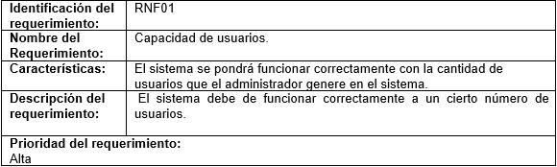

Slide 32
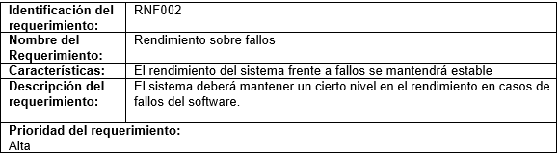

Slide 33
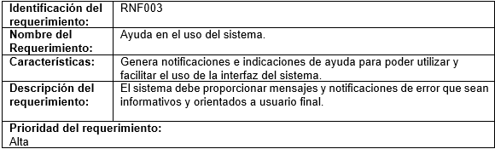

Slide 34
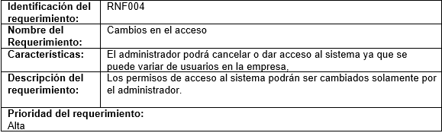

Slide 35
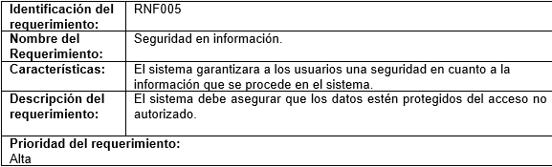

Slide 36
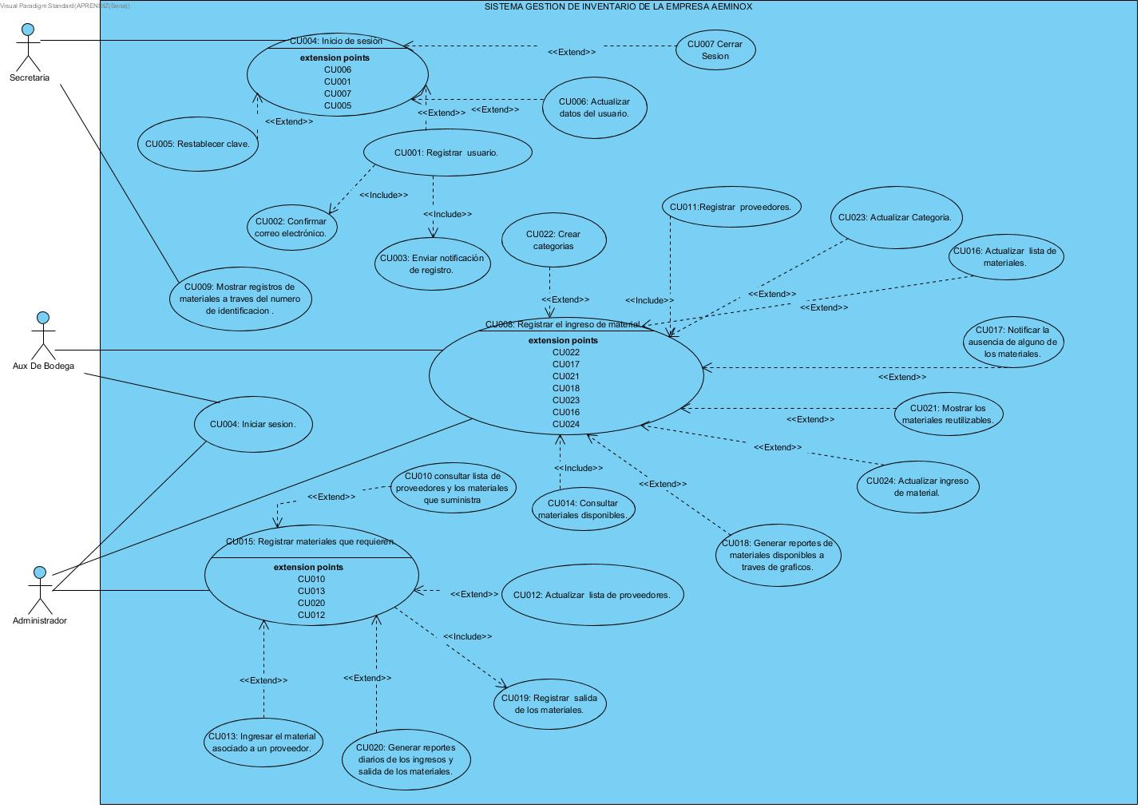


Slide 37
CASOS DE USO EXTENDIDOS

